Slide 1
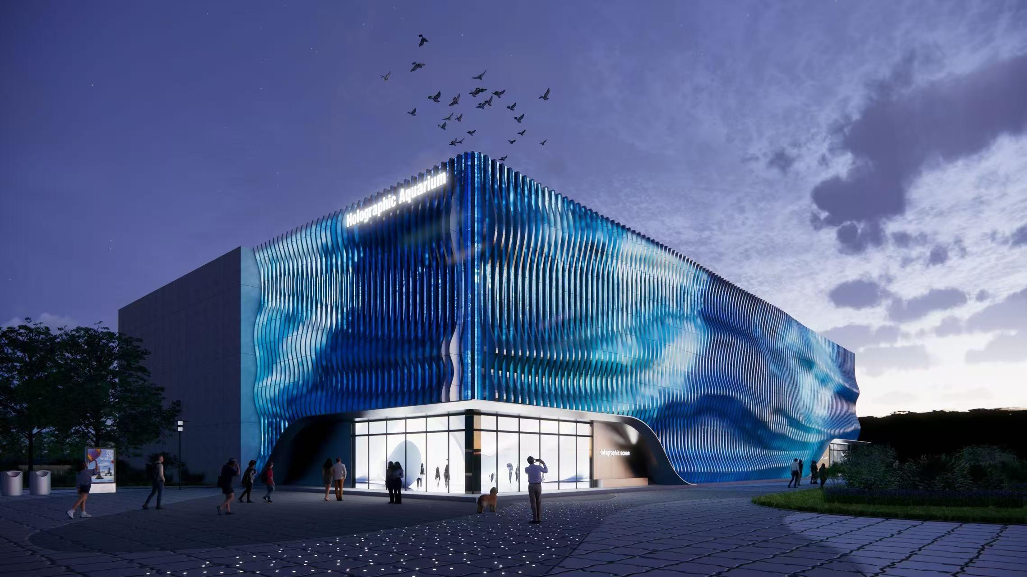
衡水全息海洋馆
光遇蔚蓝 · 我是小小海洋探险家
专为三、四年级定制的沉浸式海洋研学探索课程，在互动体验中解锁深海奥秘，在光影变幻中感受海洋魅力，开启奇妙的科学探索之旅。
Notes:
大家好，欢迎来到衡水全息海洋馆！今天，我们将一起化身为小小海洋探险家，开启一场前所未有的蔚蓝奇遇。在这里，我们将探索神秘的海底世界，发现海洋的无穷奥秘。准备好了吗？让我们一起出发，去遇见那片美丽的蔚蓝吧！

Slide 2
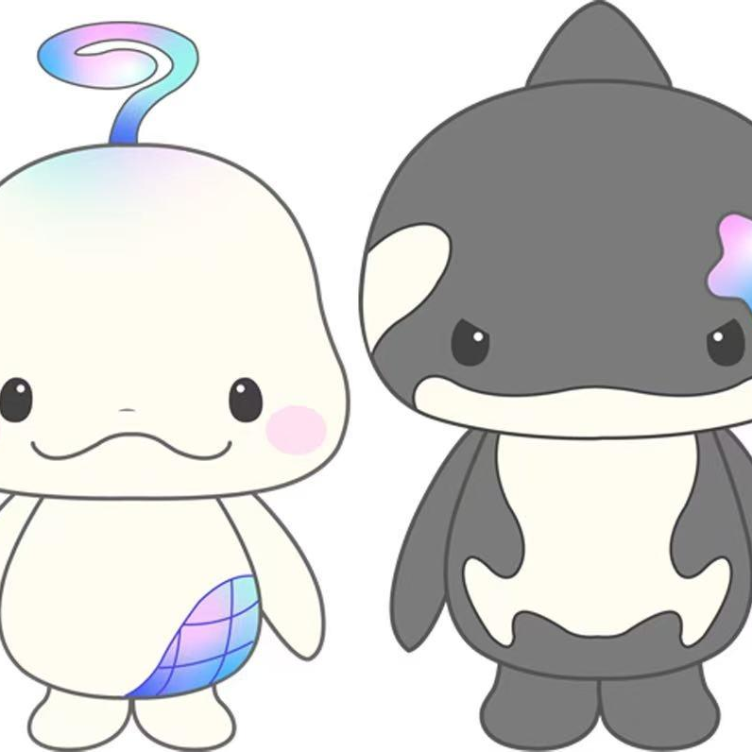









PART 01 课程总览
研学主题：蔚蓝探险家
适用对象：小学三、四年级
课程安排：一日沉浸式研学
以“光遇蔚蓝·我是小小海洋探险家”为核心，带领孩子沉浸式探索海洋生态之美，开启奇妙的海洋发现之旅。
课程内容紧扣该年龄段认知水平与动手能力，设计阶梯式探索任务，兼顾趣味性与知识的可接受度。
活动时间为8:30-15:30，全天候科学规划丰富有趣的互动体验环节，让孩子在一天内深度感知海洋魅力。
01 场馆探秘：化身探险家闯关
深入11大特色主题展区，在趣味闯关挑战中解锁海洋知识，在真实场景里近距离观察海洋生物与生态环境。
02 实验挑战：探究微塑料秘密
动手操作趣味科学实验，直观探究海洋微塑料的来源与危害，在实践中培养环保意识与科学探究精神。
03 创意工坊：光影绘出立体海洋
04 荣誉时刻：斩获探险家证书
自绘专属彩鱼，借助前沿光影交互技术，让平面画作秒变立体，沉浸式汇入梦幻的全息海洋生态圈。
全程参与并完成研学任务挑战，即可获得专属“海洋探险家”荣誉证书，为本次研学之旅留下珍贵纪念。
Notes:
本次研学课程专为三四年级的同学们设计，内容丰富，形式多样。我们将通过场馆探秘、科学实验、创意工坊和荣誉结营四大模块，带领大家全方位、沉浸式地探索海洋的奥秘。这不仅是一次游玩，更是一次充满知识与乐趣的学习之旅！

Slide 3






一日研学 · 趣味探险路径
08:30-09:00
开营集结
12:00-13:00
午餐休整
09:00-11:50
场馆探秘
领取专属探险装备，在开营仪式中认识新伙伴，开启海洋探索之旅。
享用营养午餐补充能量，稍作休整，为下午的科学挑战蓄势待发。
深入海洋馆核心展区，观察神奇生物，在趣味闯关解锁海洋奥秘。
13:00-14:20
科学实验
14:20-15:00
创意工坊
15:00-15:30
闭营颁奖
化身小小科学家，亲手操作实验，揭开微塑料污染海洋的秘密。
结合绘画与全息技术，创作心中生机勃勃、充满奇珍异兽的蔚蓝大海。
分享研学收获，颁发“海洋守护者”证书，在欢笑中圆满结束旅程。
Notes:
这是我们今天详细的活动安排。从早上的开营集结，到下午的闭营颁奖，每一个环节都经过精心设计。请大家跟紧队伍，遵守时间，让我们一起度过充实而快乐的一天！

Slide 4
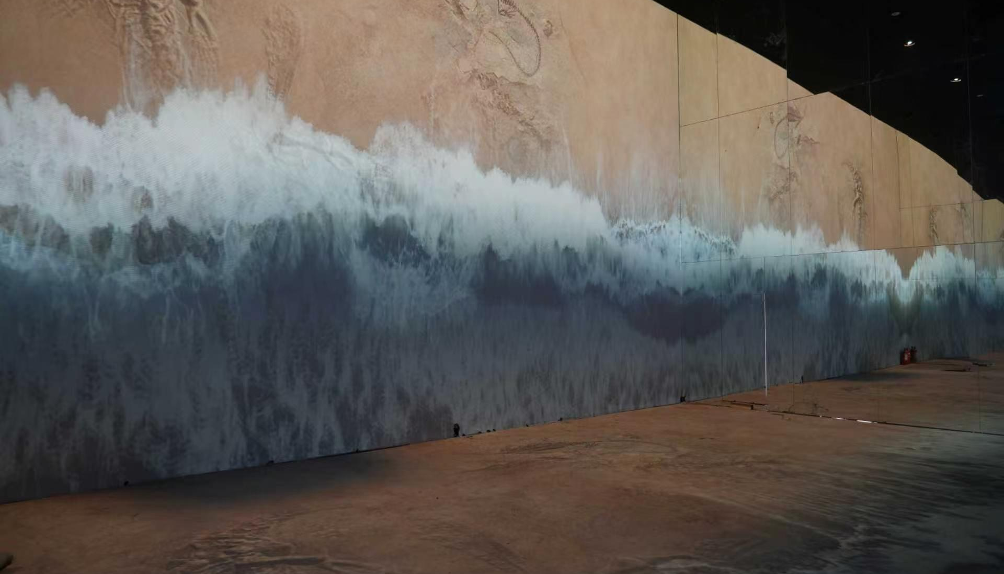



第一站：大厅·浅海之光
探秘多彩的三色沙滩
黄沙滩来自岩石风化，粉沙滩是有孔虫与珊瑚的碎屑，黑沙滩则是火山玄武岩的杰作，每一种色彩都是大自然的鬼斧神工。
唤醒亿万年前的海洋居民
认识2.4亿年前的“海洋霸主”贵州龙，以及5.3亿年前的顶级掠食者奇虾，在光影交错中见证远古海洋的壮丽与神秘篇章。
趣味互动挑战：唤醒沉睡古生物
拿出你的NFC探险手环，轻轻刷卡，看看能唤醒哪一只沉睡的古生物，开启一场专属于你的神奇深海奇遇之旅吧！
场馆内的动态全息崖壁，以流动的光影复刻海浪形态，仿佛将亿万年前的浅海世界真实地呈现在眼前，为观众带来身临其境的沉浸式视觉震撼。
Notes:
我们的第一站是“浅海之光”。在这里，大家不仅能看到神奇的三色沙滩，还能见到亿万年前的海洋霸主——贵州龙和奇虾！别忘了用你的探险手环和它们互动，看看会发生什么神奇的事情！

Slide 5


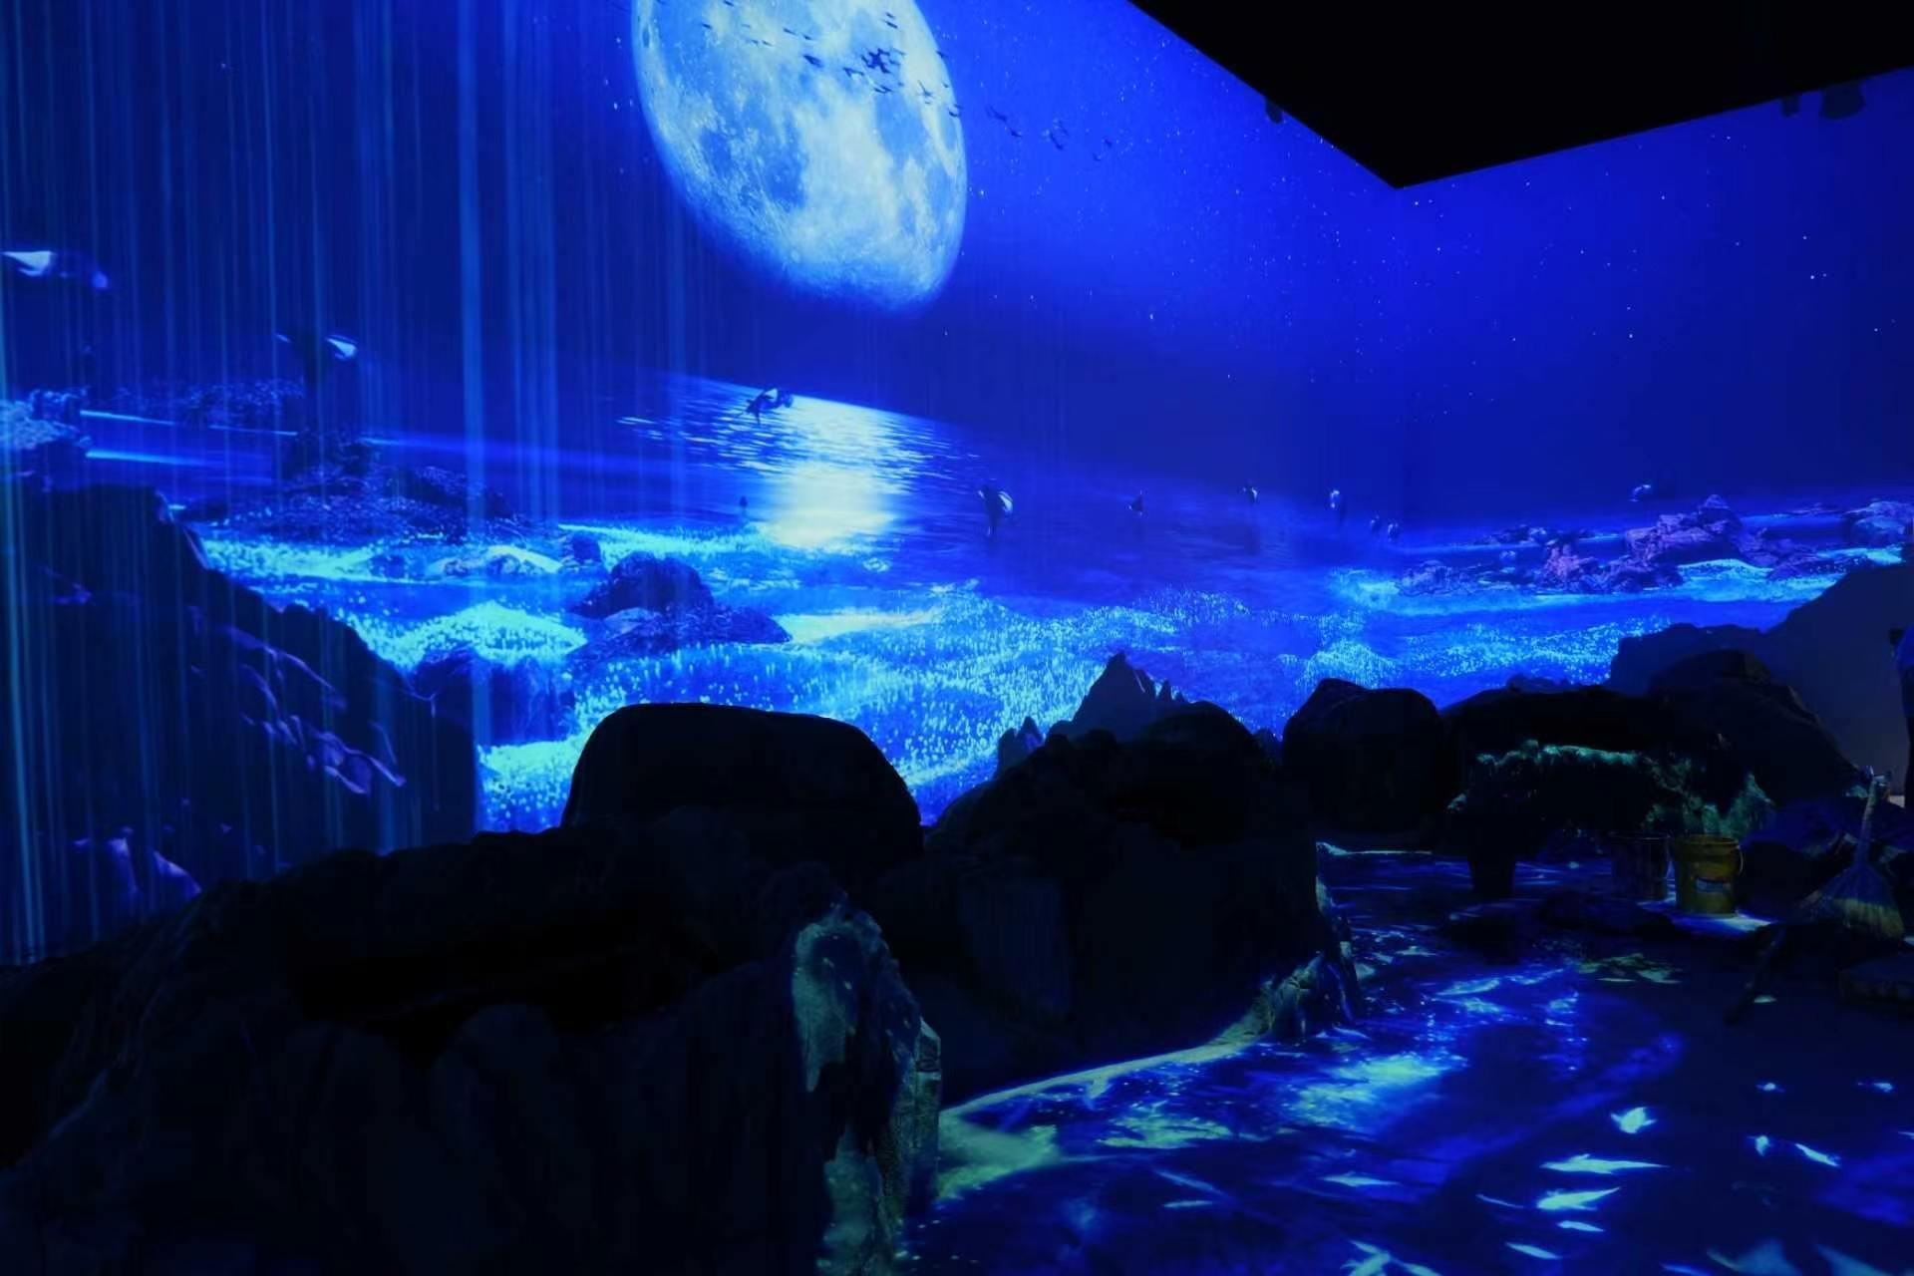


第二站：潮间带寻宝大挑战
任务一：解密潮汐的约定
海洋的涨落藏着月亮的秘密！快来探索“大潮”与“小潮”的时间规律，这是开启宝藏的第一把钥匙！
任务二：寻找“蓝眼泪”精灵
传说中的“蓝眼泪”是会发蓝光的夜光藻！在夜幕下的潮间带，去寻找这些一闪一闪的神秘小精灵吧。
任务三：潮池居民大搜寻
退潮后的潮池里藏着小鱼、小蟹和贝壳！解锁它们的生存故事，学习保护这些可爱的居民。
Notes:
接下来，我们要去潮间带进行一场寻宝大挑战！大家需要完成三个任务：解密潮汐、寻找“蓝眼泪”精灵，以及搜寻潮池里的小居民。这不仅需要观察力，还需要智慧哦！

Slide 6
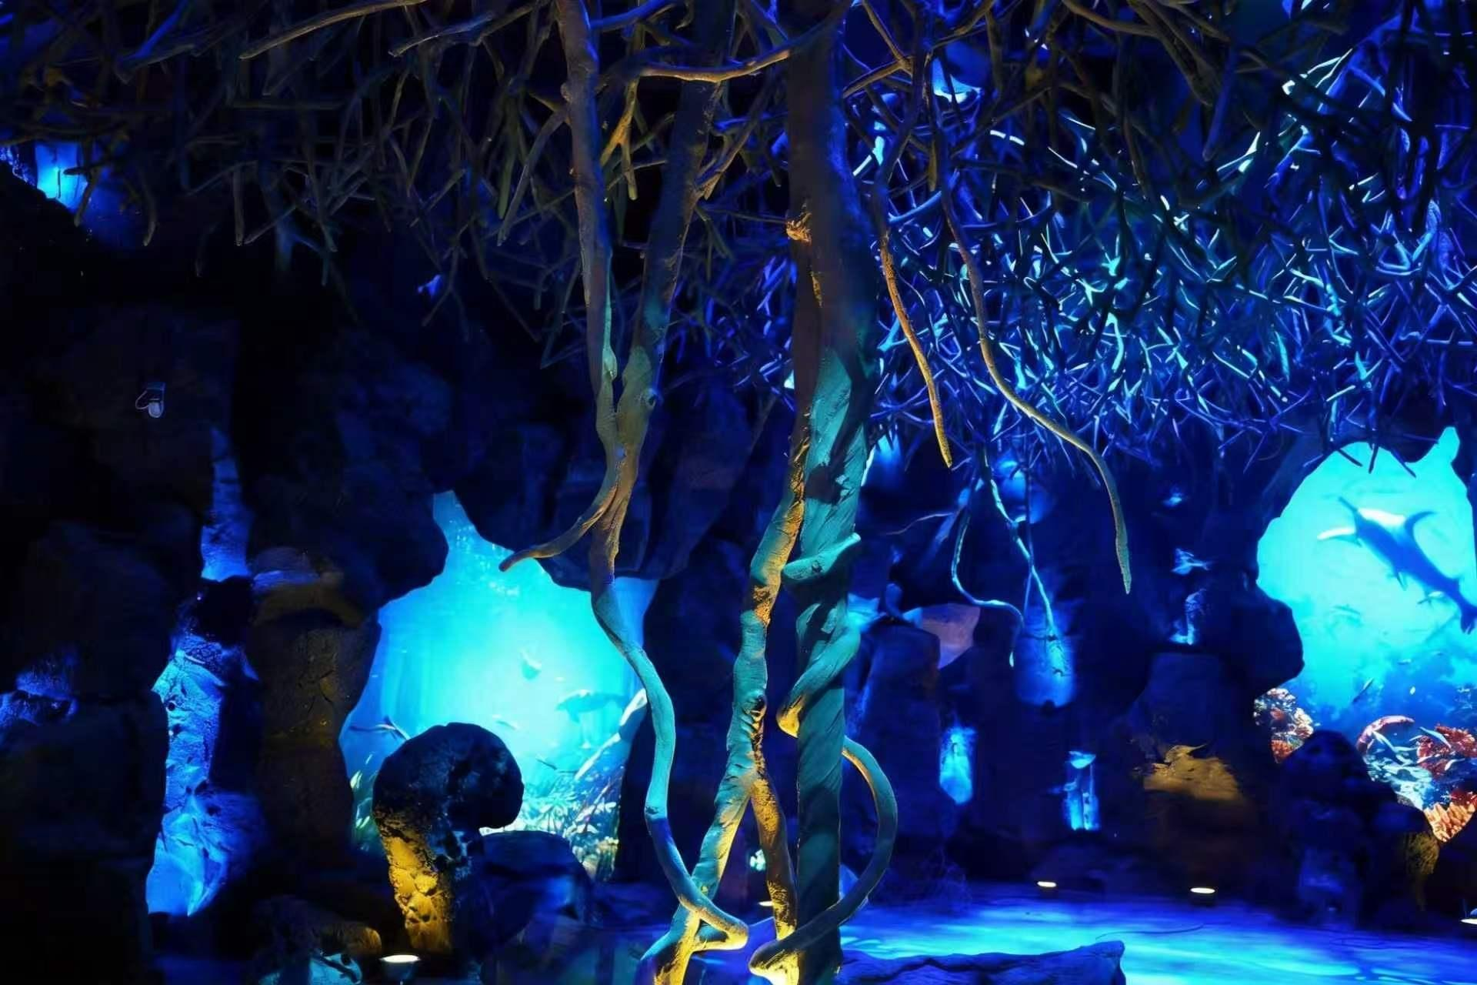




第三站：红树林·海岸卫士
神奇排盐术
地表呼吸根
叶片自带“排盐”腺体，能将吸收的多余盐分排出体外甚至分泌，完美适应高盐的海洋边陲环境。
独特根系长出地面，在缺氧的淤泥环境中高效吸收空气，像伸出的“呼吸管”一样，维持着植物的生命活动。
神奇换气术：天然的“固碳工厂”
能高效吸收二氧化碳并转化为氧气，拥有极强的固碳能力，是缓解气候变暖、净化空气的“生态功臣”。
红树林不仅是海岸的天然屏障，更是海洋生物的乐园。在这里，植物演化出了适应海洋环境的独特生存智慧，构建出绚丽的滨海湿地生态系统。
趣味互动：挥手召唤海洋精灵！走进互动窗口，与海牛、锤头鲨、柠檬鲨开启一场妙趣横生的“隔空对话”。
Notes:
第三站，我们来到“海岸卫士”——红树林。这里的植物非常神奇，它们有自己的“排盐术”和“呼吸根”。大家还可以通过挥手，与里面的海洋精灵互动，非常有趣！

Slide 7

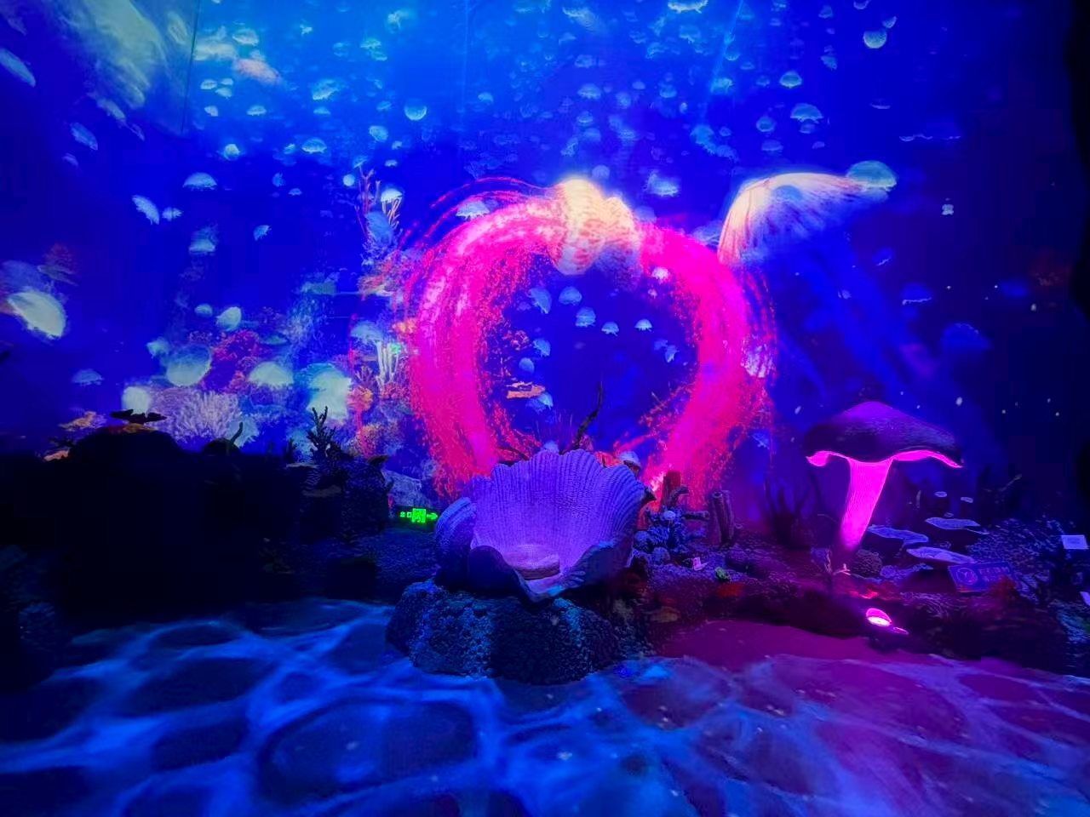

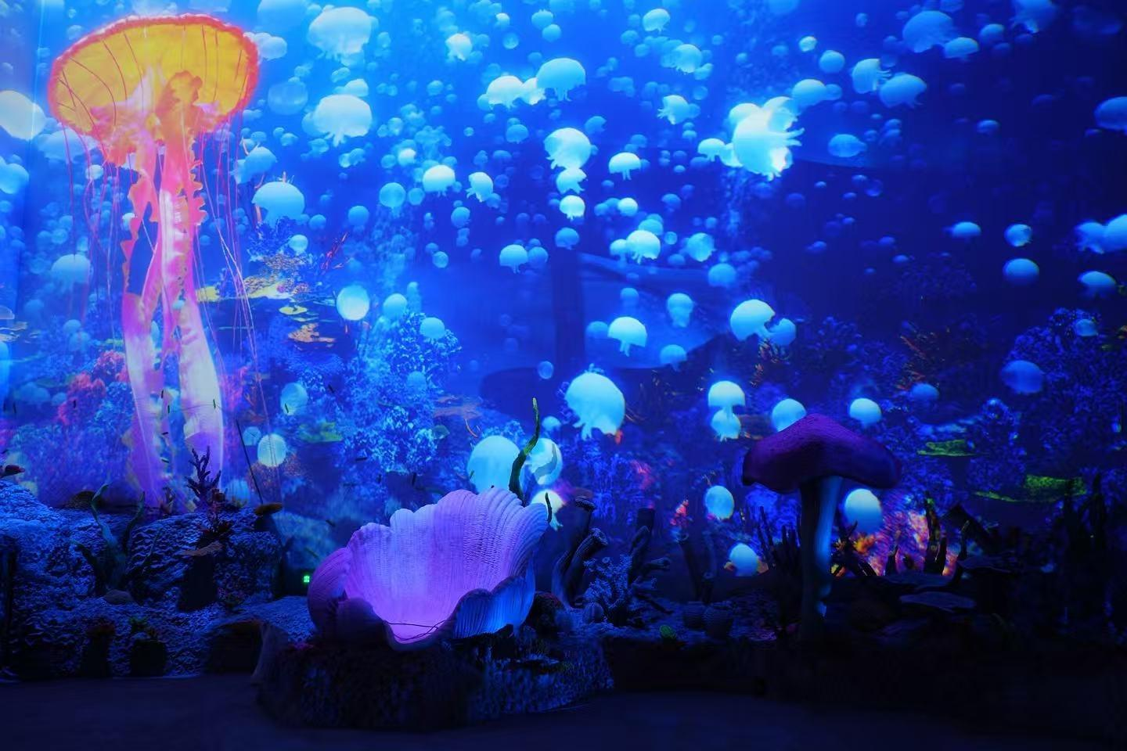

第四站：水母之舞
海洋精灵的小秘密
它们是活了6亿年的“老寿星”，身体95%都是水，没有大脑和心脏却能自由游动，遇到危险时，会用独特的“刺细胞”温柔保护自己，是海洋里最神秘的漂浮者。
五彩家族成员
罗盘水母、黄金水母、红灯笼、澳洲斑点与紫纹海刺，每一只都独一无二，在深海中绽放着属于自己的绚烂色彩，构成了梦幻的水母大家族。
神奇互动时刻
靠近墙面水母会害羞躲开，戴上感应光环还能召唤爱心形状的水母，快来体验趣味满满的深海互动吧！
Notes:
看，这些优雅的舞者就是水母！它们已经在地球上生活了6亿年，非常古老。大家可以观察它们五彩斑斓的样子，还可以和它们互动，看看它们会不会害羞地躲开你。

Slide 8



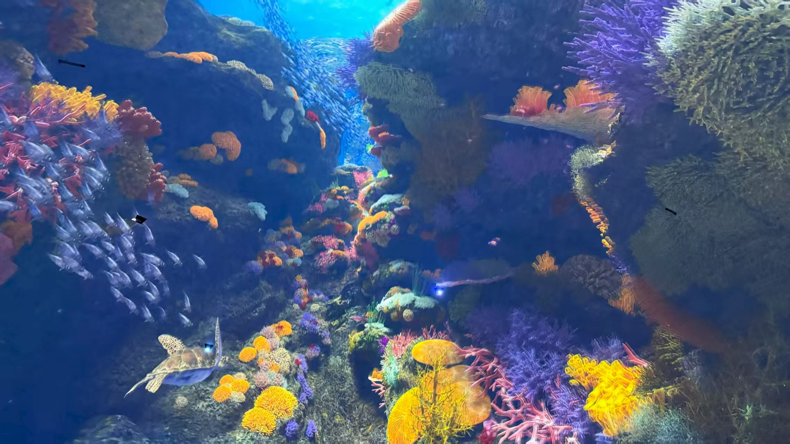
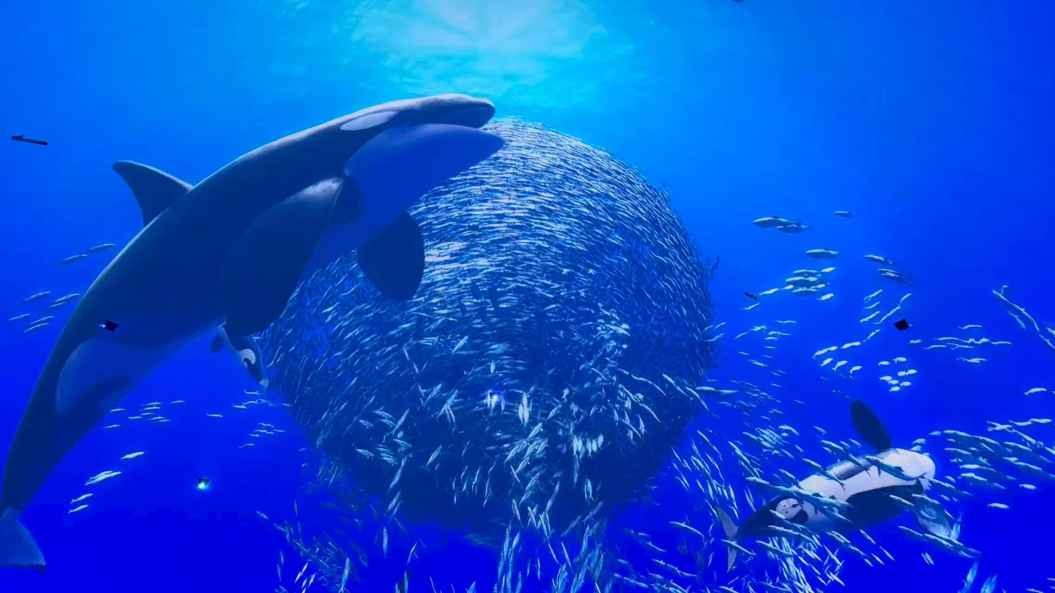
第五站：沧海巨擘·球幕秘境
沉浸式全景震撼
斑斓珊瑚穿梭
定格独家深海记忆
360°超高球幕让画面铺天盖地而来，仿佛真的潜入蔚蓝海底，与海洋生灵并肩共游，感受前所未有的沉浸式视觉冲击。
穿越五彩斑斓的珊瑚礁秘境，看它们随洋流轻轻摇曳。这些海洋生命的摇篮，默默守护着整个海洋生态的平衡与繁荣。
是与巨大鲸鲨擦肩而过的震撼，还是珊瑚群的温柔治愈？观影结束后，快和身边的伙伴分享这份独一无二的深海奇遇吧！
Notes:
现在，我们要进入一个超震撼的地方——球幕影院！请大家找好位置坐下，准备好尖叫！在这里，你会感觉自己真的变成了一条鱼，在无边无际的大海里遨游！

Slide 9
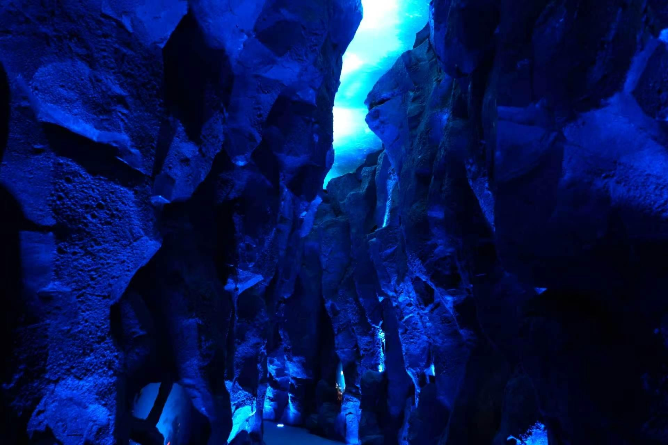


第六站：幻影之渊·万米深海
潜入4000米的“生命禁区”
终年无光的黑暗世界，承数百倍于地表的高压，常年维持2℃左右的低温。在这极致环境中，生命以不可思议的姿态顽强绽放。
皇带鱼
世界最长硬骨鱼，体长可达17米，栖息于200-1000米深海，身姿神秘而优雅。
安康鱼
自带发光“小灯笼”，利用生物荧光吸引猎物，是名副其实的深海“钓鱼高手”。
格陵兰睡鲨
已知最长寿脊椎动物之一，寿命超400年，在深海中缓慢游弋的“老寿星”。
深海，是地球表面最后未被完全探索的疆域。这里的每一种生命，都是跨越亿万年进化的奇迹，以独特的生存智慧对抗着黑暗与高压。
触摸深渊的极致奥秘：在全息幻境中与古老生命对视，感受极端环境下生命的震撼力量，探索地球最深处的未知奇迹。
Notes:
深海是什么样的？在“幻影之渊”，我们将一起潜入万米深海。这里没有阳光，压力巨大，但却生活着皇带鱼、安康鱼这些奇特的生物。让我们一起去感受深海的神秘和生命的顽强。

Slide 10
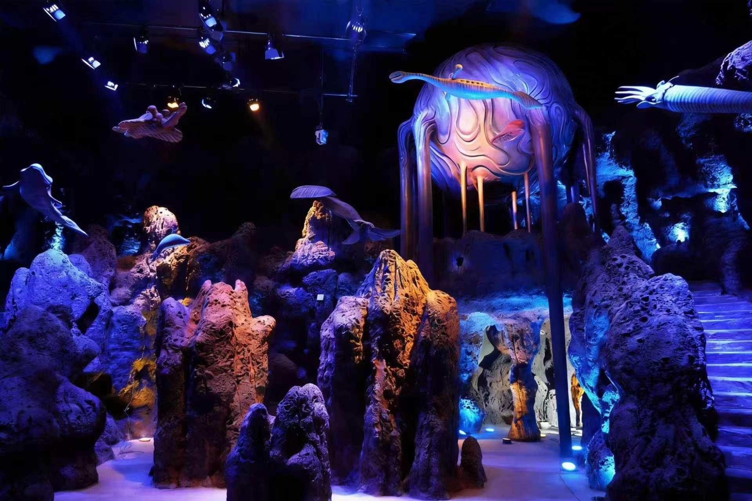

第七站：热泉之谜·深海火山
深海热泉的能量并非来自太阳，而是源于地球内部的化学反应。在这片漆黑的深海世界里，依靠化能合成作用，诞生了一个完全独立、生机勃勃的生命体系。
“黑烟囱”高温区
“白烟囱”低温区
喷口充满黑色硫化物颗粒，热液温度高达320-400℃，是耐高温的极端生命的奇妙栖息地。
以白色硫酸钙颗粒为主，温度相对温和（100-320℃），这里孕育着管状蠕虫、虾类等多样生物。
深海热泉生态系统是地球上最独特的生命绿洲之一，其发现彻底改变了人类对生命起源的认知。
Notes:
深海里也有火山吗？答案是肯定的！在“热泉之谜”展区，我们将看到神奇的“黑烟囱”和“白烟囱”。这里的生态系统不依赖阳光，非常神奇。大家还可以亲手试试，能不能“搓”出一场热泉喷发！

Slide 11
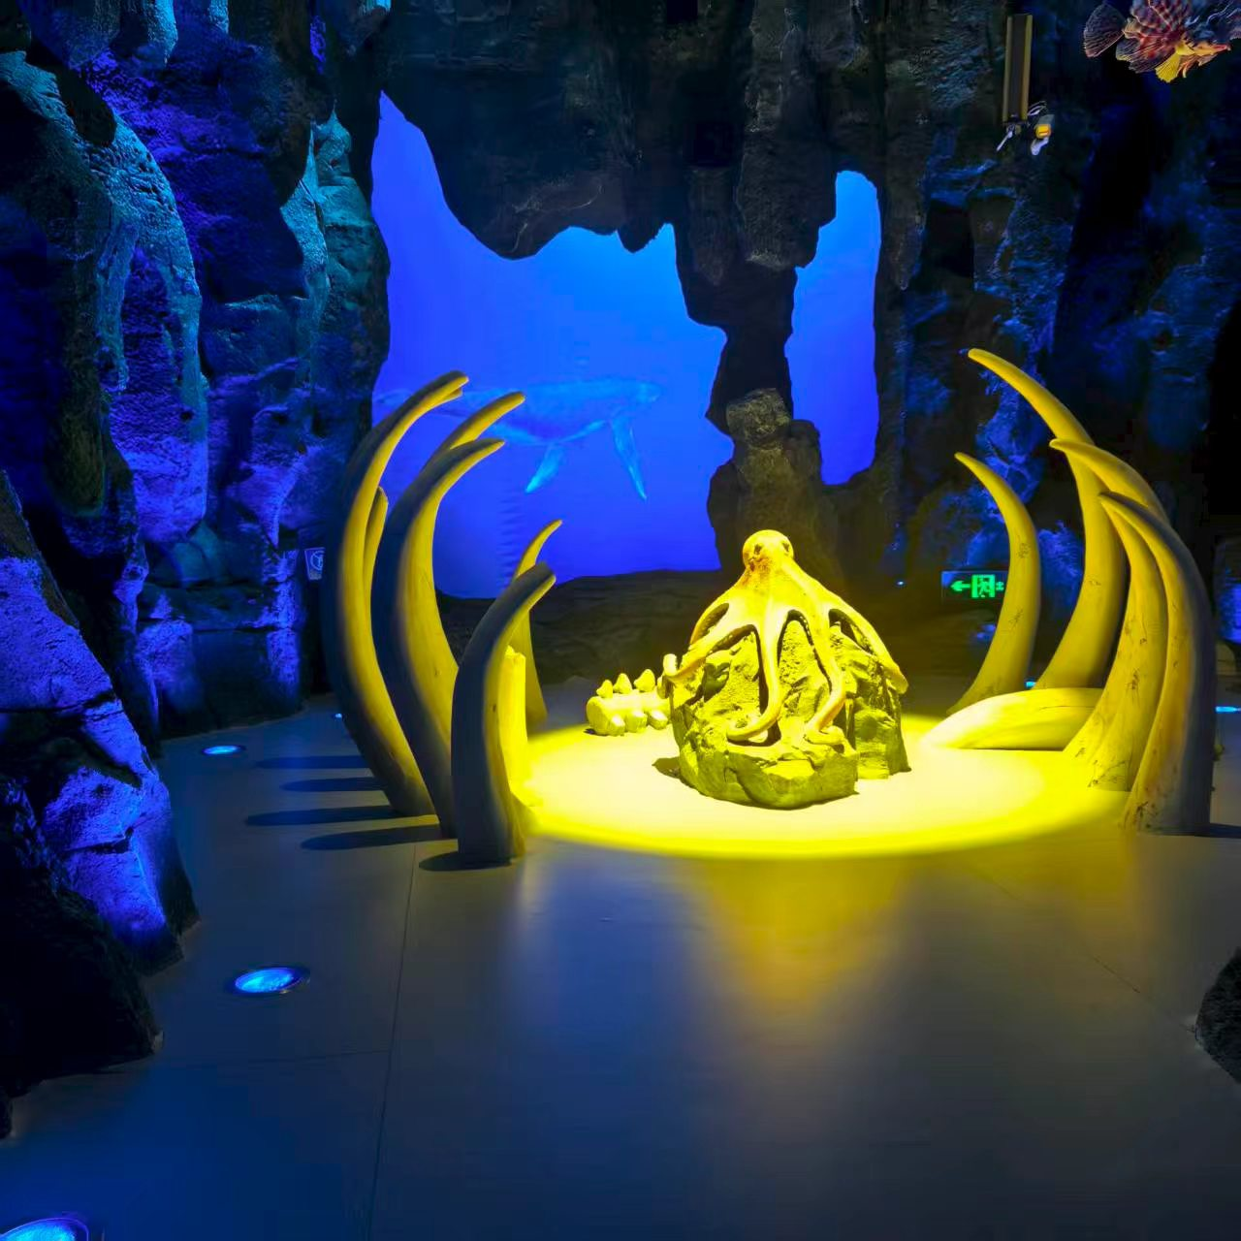




第八站：鲸落之生
“一鲸落，万物生”—— 鲸鱼的躯体缓缓沉入海底，构建出可持续上百年的生态系统，为无数深海生物提供养分与家园，是海洋中最壮丽的生命奇迹。
01 移动清道夫阶段
02 机会主义阶段
盲鳗、睡鲨等生物率先啃食尸身，快速消耗软组织，这一过程可持续数月至数年。
多毛类和甲壳类生物利用残余尸肉生活，在鲸尸旁建立临时的栖息地，繁衍生息。
03 化能自养阶段
04 礁岩阶段
细菌分解骨骼脂类产生硫化氢，为化能自养生物提供能量，支撑起新的食物链。
当有机物耗尽，鲸骨化作坚硬的礁岩，成为深海生物的永久聚居地，持续滋养万物。
Notes:
大家知道什么是“鲸落”吗？当一条鲸鱼死去，它的身体会成为一个新的生态系统，滋养无数深海生物。这被称为“一鲸落，万物生”，是海洋中最伟大的重生。让我们一起来了解这个神奇的过程。

Slide 12
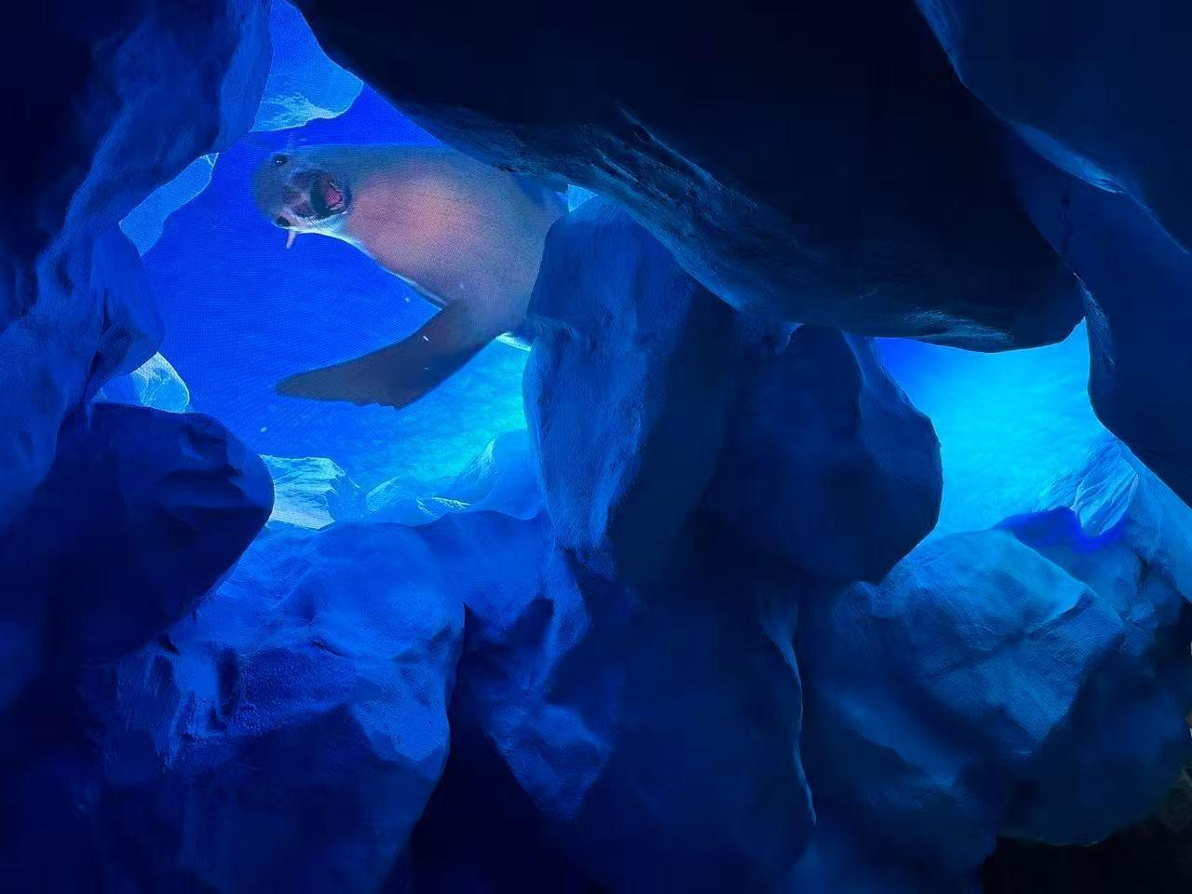


第九站：生命之镜
生命对望天幕 · 首创体验
打造全国首个实现人与海洋生物“双向对视”的沉浸空间，打破玻璃幕墙的隔阂，让视线交融，在静谧中建立跨越物种的奇妙联结，开启一场温柔的生命对话。
沉浸互动 · 仰望相遇
安静抬头，海狗、魔鬼鱼、黄金鱼会从头顶缓缓游过，它们的目光仿佛与你温柔触碰，每一次仰望都是未知的惊喜，带来直击心灵的震撼与治愈力量。
展厅以沉浸式空间为载体，模糊了人与海洋的边界，让每一位参观者都能亲身感受生命间纯粹而动人的情感共鸣。
Notes:
第九站“生命之镜”会给大家带来一个特别的体验。当你抬头仰望，海洋生物会从你的头顶游过，你们可以互相“对视”。这是一种非常奇妙的感觉，让我们感受到生命与生命之间的连接。

Slide 13
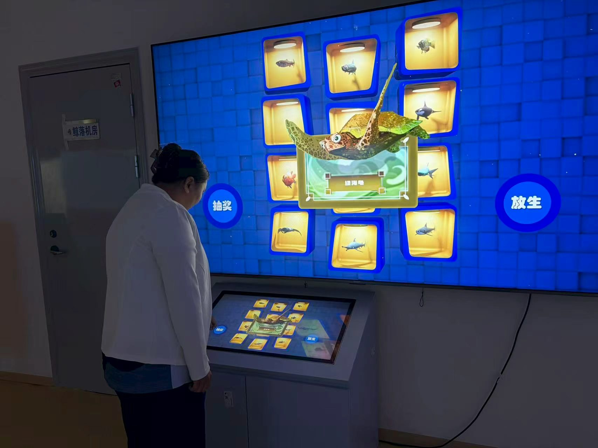

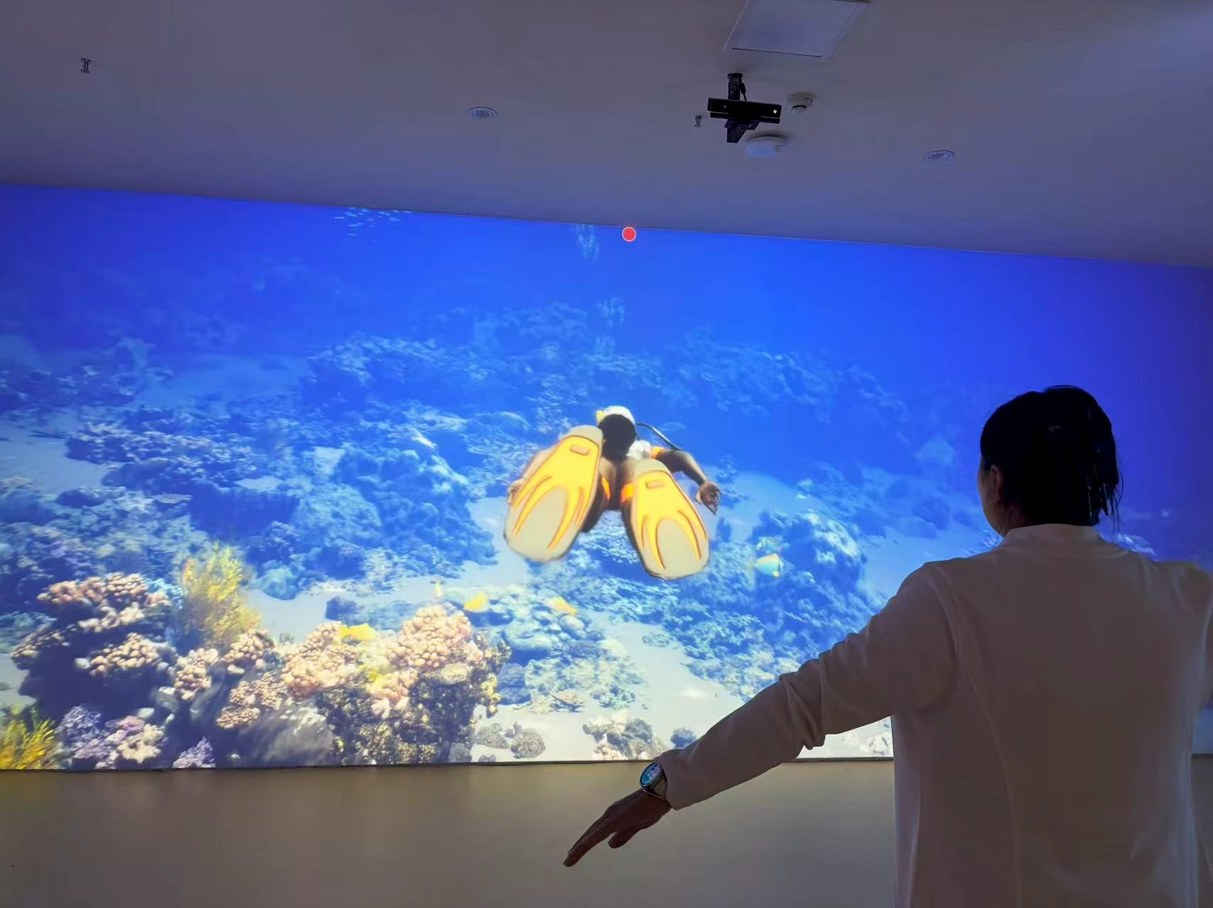


第十站：终极挑战！科技游戏大闯关
挑战一：开启神秘海洋盲盒
用手环开启未知的海洋生物盲盒，解锁专属海洋伙伴！每一次开启都是心跳加速的惊喜探索，看看谁能抽中稀有隐藏款吧！
挑战二：我的专属虚拟鱼缸
亲手投喂喜欢的鱼儿，看着它们在虚拟世界自由游弋。在这里打造独属于你的治愈系海底小天地，体验沉浸式的养鱼乐趣。
挑战三：MR深海漫游奇遇
戴上MR设备化身潜水员，穿梭虚实交织的深海世界，与巨大鲸鱼并肩共游！这是专属于勇敢者的终极沉浸式海洋奇遇体验。
探险家温馨提示
每个项目限时4分钟，请大家有序排队轮流挑战哦！尽情在科技的海洋里释放天性，去赢得属于你的专属荣耀徽章吧！
Notes:
激动人心的时刻到了！在第十站，我们将迎来科技游戏大闯关！大家可以开海洋盲盒、拥有自己的虚拟鱼缸，甚至戴上MR设备，亲身潜入深海！这是勇敢者的游戏，快来挑战吧！

Slide 14




第十一站：蔚蓝守护环保课堂
拒绝一次性塑料，切断海洋垃圾源
外出常备环保袋与水杯，减少塑料瓶、吸管和包装袋的使用，从生活点滴做起。
守护海洋伙伴，尊重每一个生命
不随意投喂、不捕捉海洋生物，与它们和谐共处，发现受伤动物及时联系救助机构。
庄严宣誓：成为光荣的海洋守护者！
用实际行动践行承诺，为海洋生命撑起纯净天空，让蔚蓝永远闪耀。
Notes:
探险的最后一站，是我们的环保课堂。海洋正面临着塑料污染的威胁。在这里，我们将一起学习如何保护海洋，并庄严宣誓，成为一名光荣的海洋守护者。保护海洋，就是保护我们共同的家园。

Slide 15


动手创造：我的海洋纪念品
实验挑战：追踪海洋“隐形杀手”
创意工坊：绘制我的蔚蓝大海
化身海洋侦探，亲手模拟塑料垃圾入海的全过程，观察这些“隐形杀手”如何悄悄危害海洋生物。在仔细记录与科学观察中，揭开海洋污染的真相。
发挥无限想象，绘制专属的梦幻彩鱼。借助神奇的光影交互技术，让平面画作跃然“海”上，沉浸式汇入全息海洋生态圈，让想象的美好成为现实。
💡 从探索真相的实验到创造美好的想象，每一件作品都是你作为海洋守护者的珍贵勋章！
Notes:
探险结束后，我们还要动手创造属于自己的海洋纪念品！大家可以参加科学实验，追踪海洋里的“隐形杀手”，也可以在创意工坊里画出自己心中的海洋。每一件作品都代表着你对海洋的热爱！

Slide 16







研学收获与评价
学生自评
小组互评
教师点评
静下心回顾今天的探险，在探索海洋生物、记录实验挑战和互动环节中，诚实地给自己的表现打个分，看见自己的进步与成长。
看看身边的小伙伴，谁在团队协作中最积极？谁的想法最有创意？一起发现伙伴的闪光点，真诚交流，为彼此的精彩表现点赞！
老师会结合全天的参与度、科学探究能力和成果展示，给出专业的成长建议与针对性的鼓励，为你的海洋探索之路助力加油！
集齐10枚印章，即可获得《科技小达人·海洋守护者》荣誉证书！这是对你勇敢探索、认真学习的最好见证，也是专属的海洋荣耀勋章！
01 创意手抄报
02 探险小作文
03 环保手工秀
用画笔描绘“探秘无数字海洋”的奇妙见闻，定格研学中最震撼、最有趣的瞬间。
写下海洋探险第一日的故事，分享你在观察、实验与发现中的思考、感动与新收获。
变废为宝，利用废旧材料制作独一无二的海洋生物模型，亲手践行爱护海洋的环保理念。
Notes:
一天的探险结束了，我们来总结一下收获吧！通过自评、互评和老师的点评，我们可以更好地认识自己。集齐10枚印章的同学，还将获得《海洋守护者》荣誉证书！课后，也欢迎大家用手抄报、小作文或环保手工来分享你的成果。

Slide 17







安全保障
纪律行为规范
场馆设施与行走
严禁触摸互动设备；留意地面湿滑与阶梯，上下楼紧握扶手，避免意外磕碰。
全程听从带队教师与助教指挥，严禁擅自离队；保持手机静音，在体验区肃静守序，共同维护研学活动的良好秩序。
健康与身体监护
身体不适立即报告；现场配备急救包，工作人员掌握急救知识，保障健康安全。
医疗急救预案
人员走失应对
遇突发伤病及时处理；严重者立即送医并同步联系家长，确保医疗响应及时。
启用广播寻人，组织人员在划定区域有序搜寻，通过标识点汇合，确保快速找回。
设备故障处置
全员安全联动
设备故障立即停止操作并远离，第一时间报告助教或工作人员，由专业人员检修。
建立师生、场馆多方联动机制，明确责任分工，全程无缝隙衔接，确保活动安全有序。
Notes:
安全是所有活动的第一位。请大家务必遵守纪律，听从老师指挥。我们已经做好了完善的安全预案，包括医疗急救和人员走失应对等，确保大家能在一个安全的环境中快乐地学习和探索。

Slide 18



守护蔚蓝，从我做起
每一次小小的努力，都是对海洋最深的爱意。让我们把对海洋的热爱化作行动，
从节约一滴水、拒绝海洋垃圾开始，共护这片纯净的蔚蓝。
Notes:
亲爱的同学们，今天的海洋探险之旅就要结束了。希望这次旅程能让大家更加了解海洋、热爱海洋。守护蔚蓝，需要我们每个人从身边的小事做起。让我们一起努力，让海洋永远美丽！

Slide 19




感谢聆听
期待与你再次相遇在蔚蓝的海洋，探索更多奇妙的海底秘密
Notes:
再次感谢各位老师和同学的参与！希望大家今天都收获满满。我们期待与大家的下一次海洋探险！谢谢大家！

